Slide 1
ИНИЦИАТИВЫ И ДОСТИЖЕНИЯ
РЕСПУБЛИКИ КАЗАХСТАН
В ПОСТРОЕНИИ ГОСУДАРСТВА
СВОБОДНОГО ОТ КОРРУПЦИИ
АГЕНТСТВО РК ПО ДЕЛАМ ГОСУДАРСТВЕННОЙ СЛУЖБЫ И ПРОТИВОДЕЙСТВИЮ КОРРУПЦИИ
АСТАНА, 2017

Slide 2
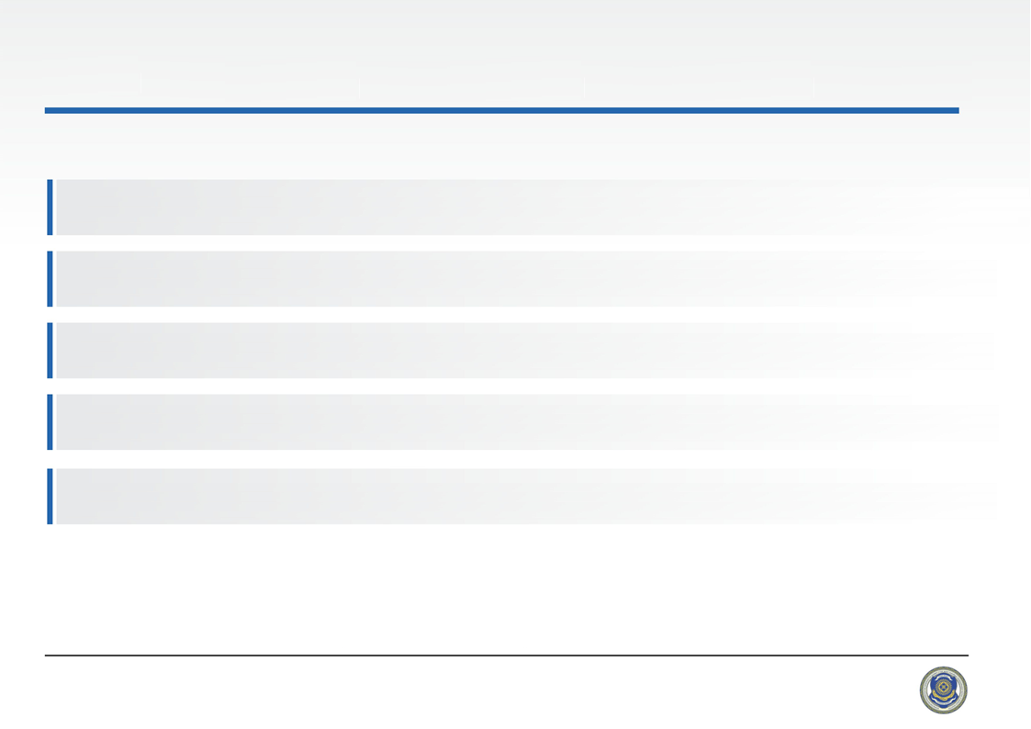
КЛЮЧЕВЫЕ НАПРАВЛЕНИЯ СОВРЕМЕННОГО ГОСУДАРСТВА
ТРАНСПАРЕНТНОЕ ПОДОТЧЕТНОЕ ГОСУДАРСТВО
ФОРМИРОВАНИЕ СОВРЕМЕННОГО ГОСУДАРСТВЕННОГО АППАРАТА
ОБЕСПЕЧЕНИЕ ВЕРХОВЕНСТВА ЗАКОНА
АНТИКОРРУПЦИОННАЯ ПОЛИТИКА
МЕЖДУНАРОДНОЕ СОТРУДНИЧЕСТВО
ОСНОВНАЯ ЦЕЛЬ: ОБЕСПЕЧЕНИЕ ПРОЗРАЧНОСТИ, ИСКОРЕНЕНИЕ КОРРУПЦИИ И ПРОТЕКЦИОНИЗМА

Slide 5
10,6%
47,1%
4,6%
24%
2014 год
2017 год

Slide 7
ОТЧЕТЫ
ГОСОРГАНОВ

Slide 11
В 2015 Г. СОЗДАН МЕЖДУНАРОДНЫЙ ФИНАНСОВЫЙ ЦЕНТР «АСТАНА»
С 2018 Г. ВНЕДРЯЕТСЯ НЕЗАВИСИМЫЙ СУД НА ПРИНЦИПАХ АНГЛИЙСКОГО ПРАВА И СТАНДАРТАХ ВЕДУЩИХ МИРОВЫХ ФИНАНСОВЫХ ЦЕНТРОВ
ПРИВЛЕЧЕНИЕ ПОРЯДКА 500 ИНОСТРАННЫХ СУДЕЙ
ПЕРЕДАЧА ПРАВА ПО РАССМОТРЕНИЮ «ИНВЕСТИЦИОННЫХ СПОРОВ», ЗАЩИТА МЕЖДУНАРОДНЫХ ИНВЕСТОРОВ

Slide 12
68
9
111
36
35

Slide 14
16

Slide 15
ПОЭТАПНЫЙ ПЕРЕХОД НА ПОКАМЕРНОЕ СОДЕРЖАНИЕ ОСУЖДЕННЫХ;
ЗАКРЫТО 8 УЧРЕЖДЕНИЙ УИС;
ПРОБАЦИЯ И РЕСОЦИАЛИЗАЦИЯ

Slide 19
3088
412240

Slide 20
ОКАЖИ СОДЕЙСТВИЕ СНИЖЕНИЮ КОРРУПЦИИ
РАЗОРВИ ЦЕПЬ КОРРУПЦИИ
2015 год
2016 год
7
167
в 25 р.
870
21,5
в 24 р.
тыс.тг.
млн.тг.

Slide 21
9
МИНИСТРОВ, ПРЕДСЕДАТЕЛЕЙ И ЗАМ. ПРЕДСЕДАТЕЛЕЙ АГЕНТСТВ
С 2001 ГОДА 10 931 ДОЛЖНОСТНОЕ ЛИЦО ПРИВЛЕЧЕНО К ОТВЕТСТВЕННОСТИ ЗА КОРРУПЦИЮ
15
АКИМОВ ОБЛАСТЕЙ
И ГОРОДОВ

Slide 22
61
УЛУЧШЕНИЕ
НА
38
ПОЗИЦИЙ

Slide 23
АССОЦИИРОВАННЫЙ ЧЛЕН

Slide 24
НА СТАДИИ ИСПОЛНЕНИЯ
ТРЕБУЮТ ДОПОЛНИТЕЛЬНОЙ ПРОРАБОТКИ
ИСПОЛНЕННЫЕ
ПРИНЯТА АНТИКОРРУПЦИОННАЯ СТРАТЕГИЯ
УСТАНОВЛЕНИЕ УГОЛОВНОЙ ОТВЕТСТВЕННОСТИ ЮРИДИЧЕСКИХ ЛИЦ
УСТРАНЕНИЕ АДМИНИСТРАТИВНОЙ ОТВЕТСТВЕННОСТИ ЗА КОРРУПЦИОННЫЕ ПРАВОНАРУШЕНИЯ
СОЗДАН НЕЗАВИСИМЫЙ УПОЛНОМОЧЕННЫЙ ОРГАН В СФЕРЕ ПРОТИВОДЕЙСТВИЯ КОРРУПЦИИ
КРИМИНАЛИЗАЦИЯ ОБЕЩАНИЯ
/ПРЕДЛОЖЕНИЯ ВЗЯТКИ
УСОВЕРШЕНСТВОВАНИЕ ПРОЦЕДУРЫ СНЯТИЯ НЕПРИКОСНОВЕННОСТИ ДЛЯ ПРИВЛЕЧЕНИЯ К УГОЛОВНОЙ ОТВЕТСТВЕННОСТИ
СОЗДАНА ВНЕШНЯЯ СПЕЦИАЛЬНАЯ МОНИТОРИНГОВАЯ ГРУППА
СОВЕРШЕНСТВОВАНИЕ ЗАКОНА
«О ДОСТУПЕ К ИНФОРМАЦИИ»
ЗАКОН «О ПРОТИВОДЕЙСТВИИ КОРРУПЦИИ»
ПРИСОЕДИНЕНИЕ К КОНВЕНЦИИ СОВЕТА ЕВРОПЫ ОБ ОТМЫВАНИИ, ВЫЯВЛЕНИИ, ИЗЪЯТИИ, КОНФИСКАЦИИ ДОХОДОВ ОТ ПРЕСТУПНОЙ ДЕЯТЕЛЬНОСТИ И ФИНАНСИРОВАНИИ ТЕРРОРИЗМА
УСИЛЕНИЕ ПРАВИЛ ДОБРОПОРЯДОЧНОСТИ ДЛЯ ПОЛИТИЧЕСКИХ СЛУЖАЩИХ
ЗАКОН «О ГОСУДАРСТВЕННОЙ СЛУЖБЕ»
ЗАКОН «О ГОСУДАРСТВЕННОМ АУДИТЕ И ФИНАНСОВОМ КОНТРОЛЕ»
ПРОЗРАЧНОСТЬ ОПЛАТЫ ТРУДА ГОСУДАРСТВЕННЫХ СЛУЖАЩИХ
ЗАКОН «О ВЫСШЕМ СУДЕБНОМ СОВЕТЕ»
ДЕКЛАРАЦИЯ РАСХОДОВ ГОСУДАРСТВЕННЫХ СЛУЖАЩИХ
ЗАКОН «О ГОСУДАРСТВЕННЫХ ЗАКУПКАХ»
ПРОЕКТЫ ЗАКОНА «ОБ АДМИНИСТРАТИВНЫХ ПРОЦЕДУРАХ» И АДМИНИСТРАТИВНОГО ПРОЦЕССУАЛЬНОГО КОДЕКСА
ЭТИЧЕСКИЙ КОДЕКС ГОСУДАРСТВЕННЫХ СЛУЖАЩИХ И ДР.

Slide 25
ПЕРСПЕКТИВЫ ДАЛЬНЕЙШЕГО СОВЕРШЕНСТВОВАНИЯ АНТИКОРРУПЦИОННОЙ ПОЛИТИКИ
ИМПЛЕМЕНТАЦИЯ МЕЖДУНАРОДНЫХ СТАНДАРТОВ КОНВЕНЦИИ ООН ПРОТИВ КОРРУПЦИИ И ОЭСР
ВСТУПЛЕНИЕ В ГРЕКО
СОТРУДНИЧЕСТВО В РАМКАХ МЕЖГОСУДАРСТВЕННОГО СОВЕТА ПО ПРОТИВОДЕЙСТВИЮ КОРРУПЦИИ СНГ

